Slide 1
會員飲料訂購系統
第7組
組員：0624008 李翊歆
0624014 呂品宜
C107118220 郭惠敏

Slide 2
01
02
03
功能性與 非功能性需求
使用案例圖
工作進度
04
05
06
系統環境圖
圖表介紹
介面設計

Slide 3
工作分配
李翊歆
呂品宜
郭惠敏
後台設計
圖表製作
製作簡報
網頁設計
圖表製作
組長
後台設計
蒐集資料
製作簡報

Slide 4
功能性與 非功能性需求
01

Slide 5
功能性需求 | 非功能性需求
登入 訂購 查詢訂單 | 登入-加密機制 交易處理具備延展性 訂購效能穩定

Slide 6
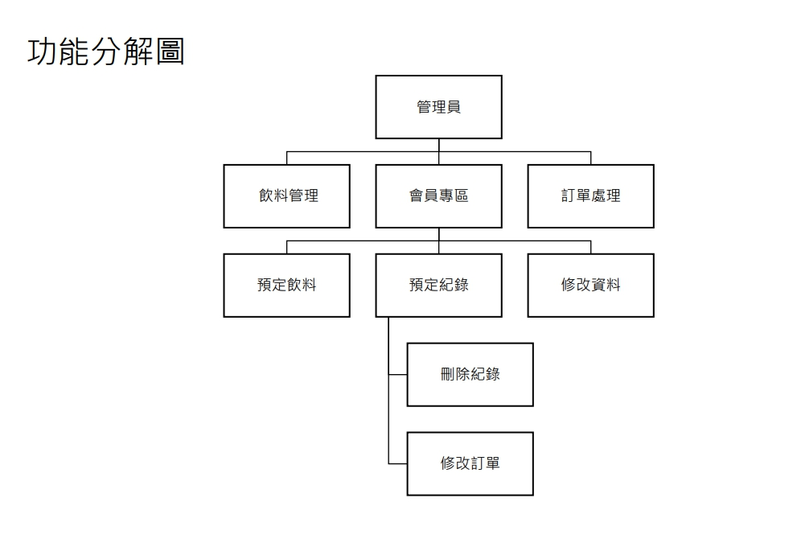

Slide 7
使用案例圖
02

Slide 8
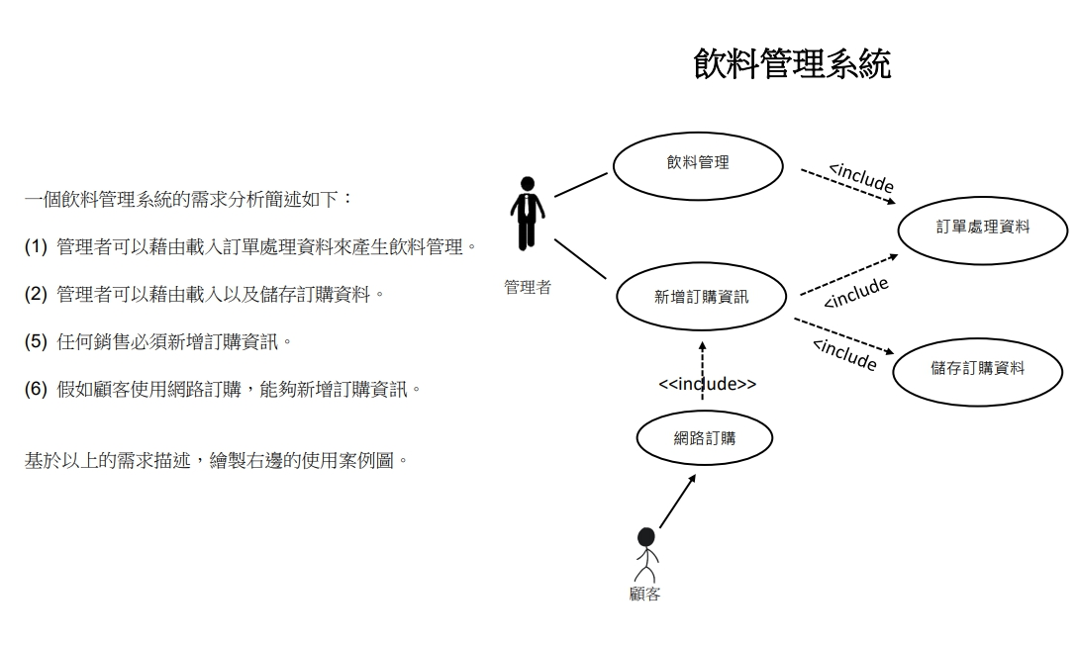
(3)
(4)

Slide 9
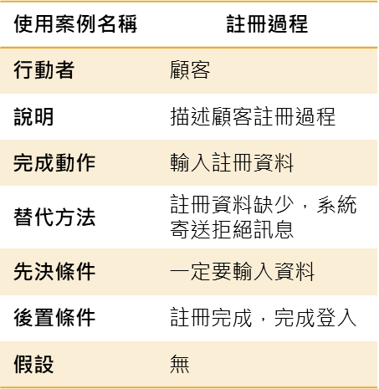
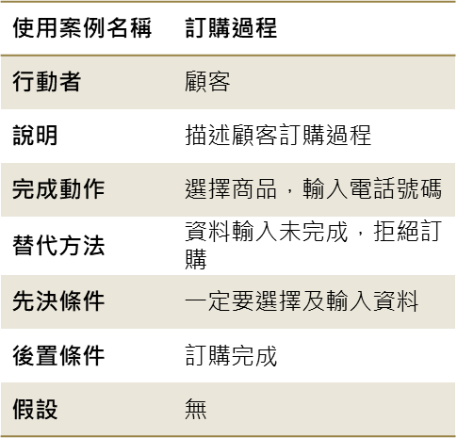
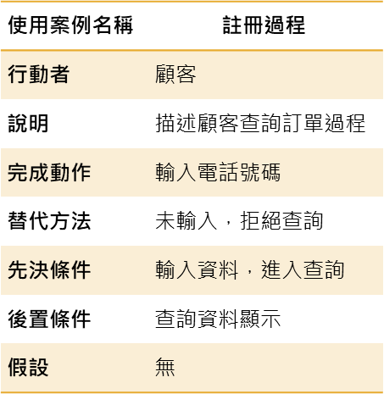
使用案例
❶
❷
❸

Slide 10
循序圖
顧客
註冊
資料表
加入 會員
輸入資料
檢查
通知
註冊

Slide 11
活動圖
起點
顧客需要註冊
點選註冊
進入網頁
輸入資料
傳送資料
註冊
登入
資料完整
重新輸入
資料不完整

Slide 12
工作進度
03

Slide 14
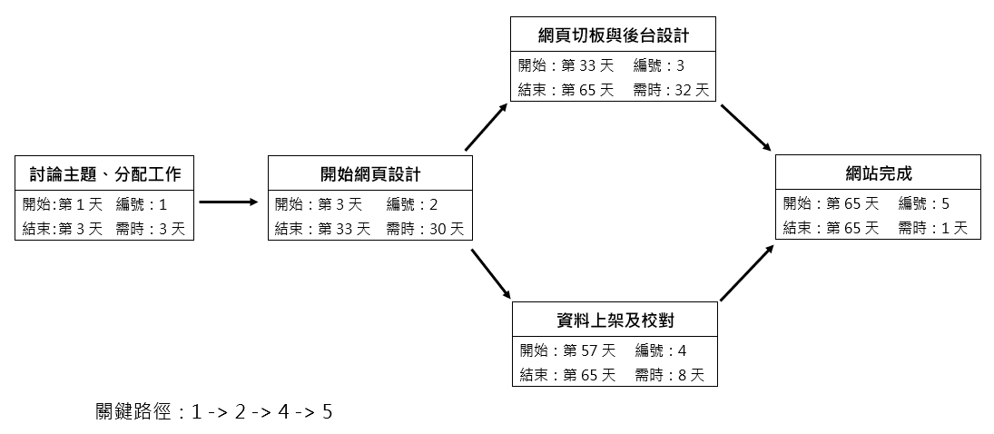
PERT/CPM

Slide 15
系統環境圖
04

Slide 16
DFD
顧客
管理者
新增訂單資料
0
飲料訂購系統
飲料資料管理
查詢訂單資料
會員資料
新增會員資料
顧客訂單

Slide 17
圖0
訂單
1
填寫訂單
訂單資料
顧客
系統
修改資料
刪除、修改資料
2
會員資料
註冊
新增會員
查詢訂單
3
訂單資料

Slide 18
圖表介紹
05

Slide 19
UML
顧客
－姓名：String
－帳號：String
－密碼：String
－手機：String
－性別：String
訂單
產品
－編號：String
－名稱：String
－價錢：String

Slide 20
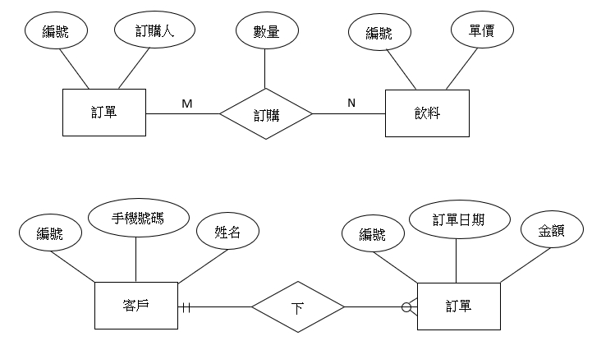
實體關係圖

Slide 21
介面設計
06

Slide 22
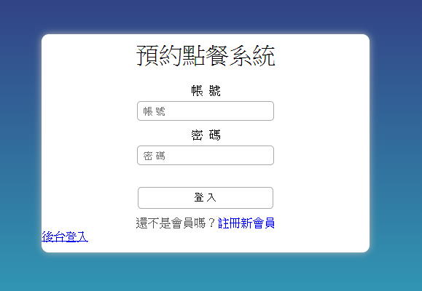
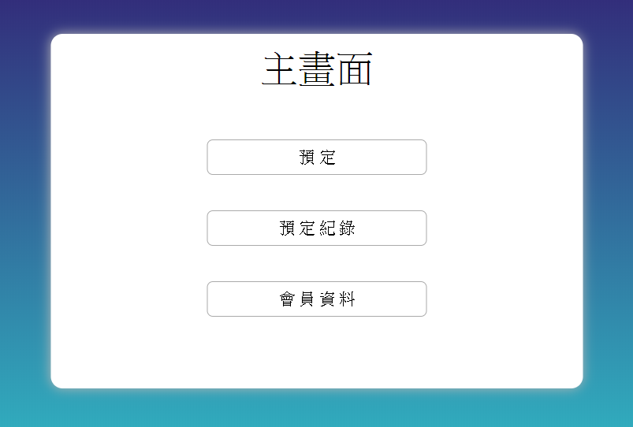
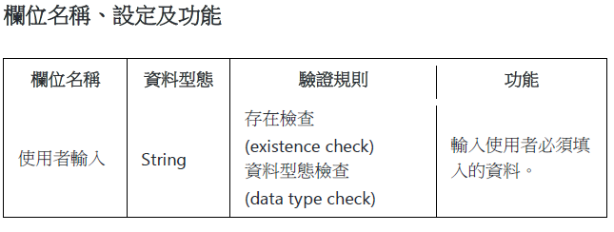
使用者畫面

Slide 23
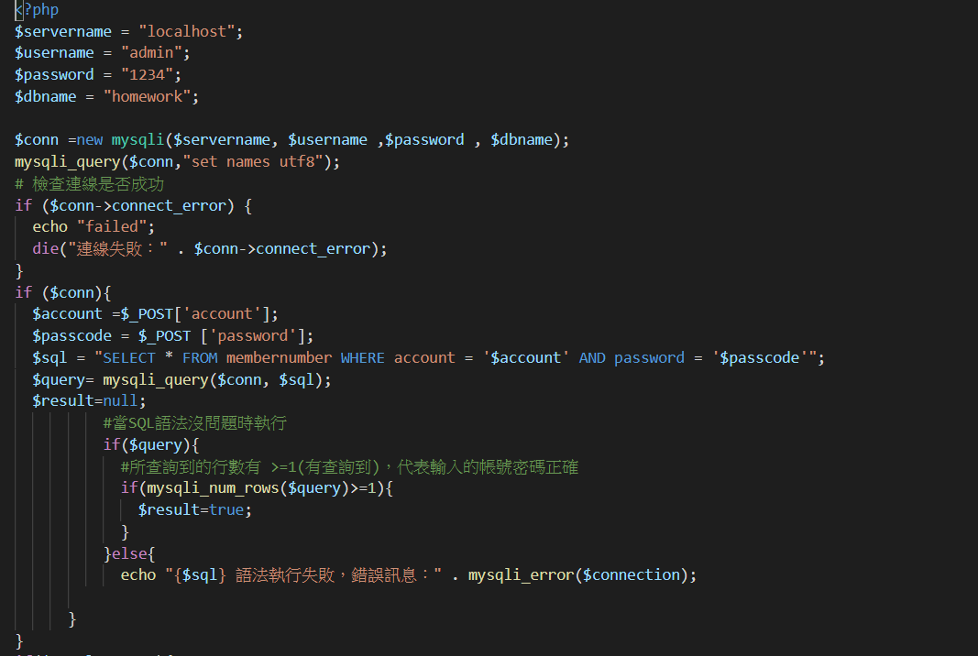
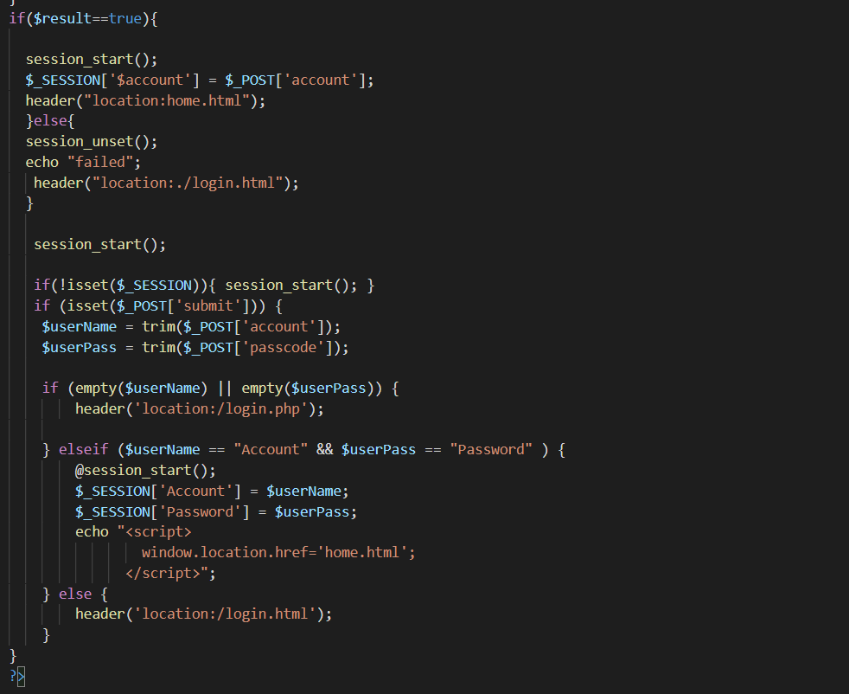
程式碼-登入

Slide 24
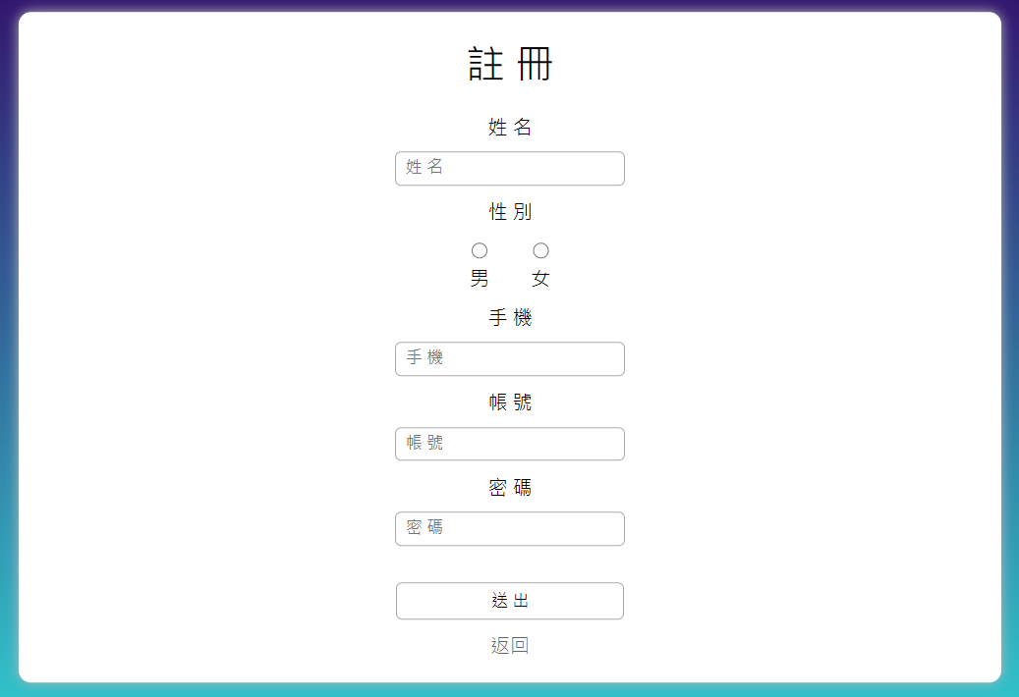
使用者畫面

Slide 25
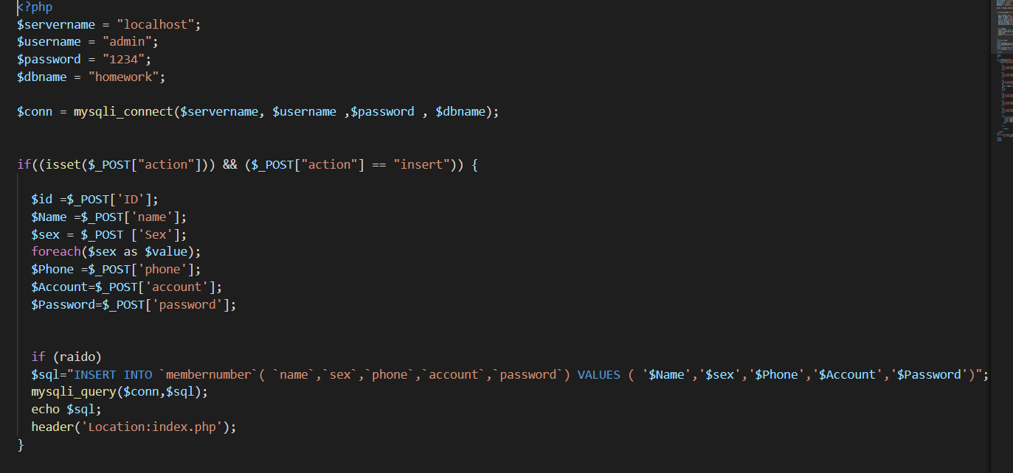
程式碼-註冊

Slide 26
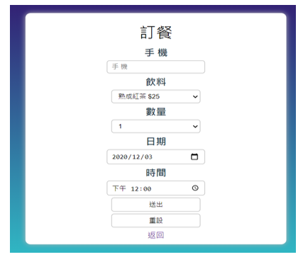
使用者畫面

Slide 27
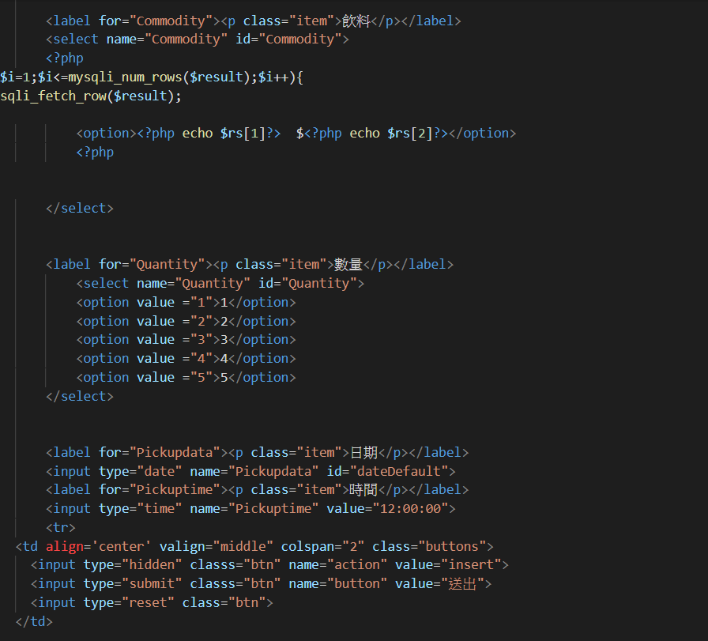
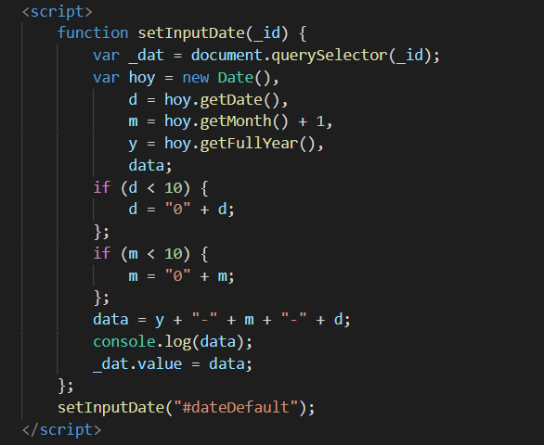
使用者畫面-訂餐

Slide 28
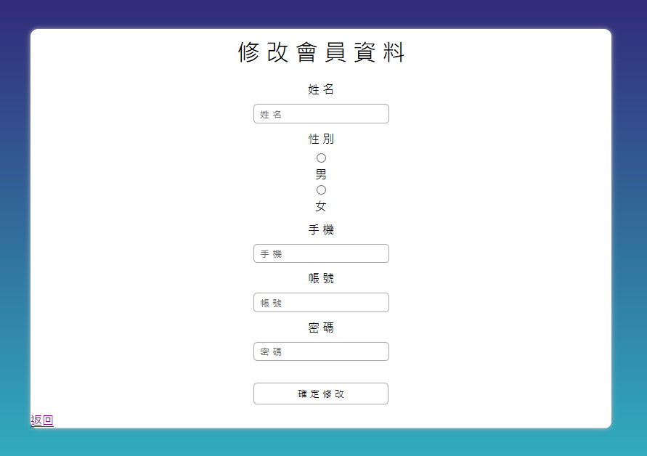
使用者畫面

Slide 29
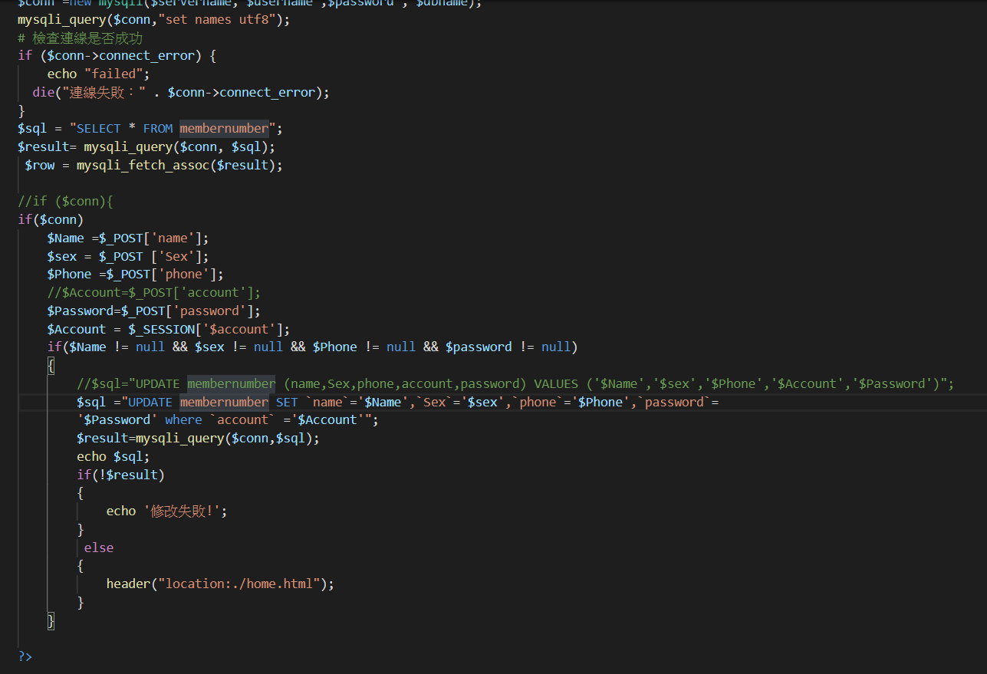
程式碼-修改會員資料

Slide 30
Thanks!

